Slide 1
MATERIAL TEKNIK II
DISLOKASI DAN MEKANISME PENGUATAN

Slide 2
Mengapa Belajar ‘Dislokasi dan Mekasnisme Penguatan’?
Mengetahui sifat dislokasi dan perannya dalam proses deformasi plastis
Mengetahui mekanisme dari teknik yang digunakan untuk penguatan dan pengerasan dari logam dan turunannya
Mampu merancang dan memodifikasi sifat mekanis dari material

Slide 3
Introduction
Logam terdiri dari kristal yang merupakan susunan atom yang beraturan
Dalam kristal terdapat cacat kisi yang disebut dislokasi
Pergerakan dislokasi ke permukaan akan mengakibatkan deformasi
Suatu kristal logam tanpa dislokasi akan berkekuatan 10.000 kali kekuatan sesungguhnya
Pemberian deformasi plastis atau pengerjaan dingin akan meningkatkan dislokasi

Slide 4
Introduction
Elastis
Deformasi
Plastis
Deformasi plastis bersifat permanen, kekuatan dan kekerasan bahan adalah kemampuan untuk menahan deformasi tersebut
Pada skala mikroskopis, deformasi plastis berhubungan dengan perpindahan atom dalam jumlah besar akibat dari adanya tekanan
Sehingga ikatan-ikatan atom putus dan berubah menjadi ikatan-ikatan baru

Slide 5
Tipe-tipe Dislokasi
Dislokasi Tepi (Edge Dislocation) → penyimpangan kisi lokal yang terjadi di sekitar akhir extra half-plane (setengah bidang tambahan) dari atom
Dislokasi Ulir (Screw Dislocation) → dihasilkan dari penyimpangan geser
Banyak dislokasi pada material kristalin (crystaline) yang memiliki keduanya (komponen edge dan screw) → mixed dislocation (dislokasi campuran)

Slide 6
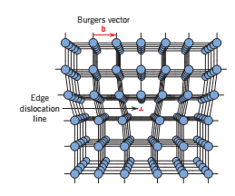

Dislokasi Tepi
extra half-plane
Garis dislokasi (dislocation line) tepi searah dengan bidang
Atom di atas garis dislokasi mengalami tekanan (kompresi), dan yang berada di bawah mengalami tegangan

Slide 7
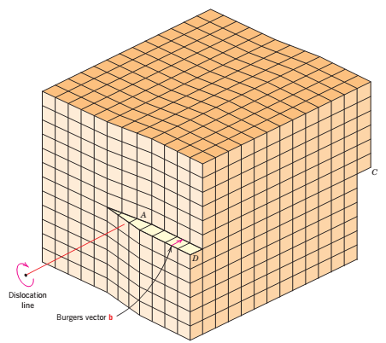

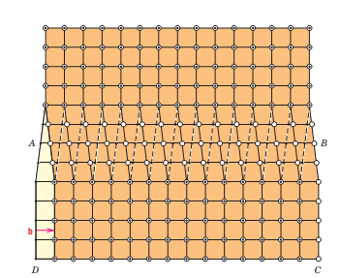
Dislokasi Ulir
Terbentuk dari adanya tegangan geser
Bagian atas dari kristal bergeser satu atom ke kanan relatif terhadap bagian bawah

Slide 8
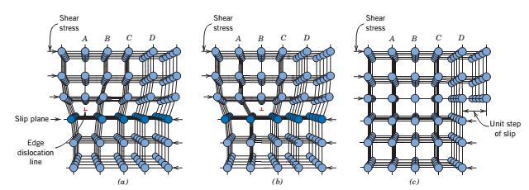
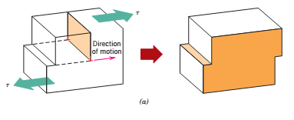
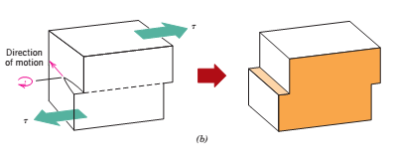
Mekanisme Dislokasi
Proses deformasi plastik yang diakibatkan oleh dislokasi dinamakan slip
Dislokasi Tepi
Dislokasi Ulir

Slide 9
Kerapatan Dislokasi
Dislocation Density
Semua logam dan logam campuran mengandung dislokasi yang terjadi akibat proses solidifikasi, deformasi plastik, dan efek dari pendinginan.
Jumlah dislokasi atau kerapatan dislokasi dinyatakan dengan total panjang dislokasi tiap unit volum. Satuan → mm/mm³
Carefully solidified metal crystal = 10³ mm⁻²
Heavily deformed metals = 10⁹ – 10¹⁰ mm⁻²
Ceramic materials = 10² – 10⁴ mm⁻²
Silicon single crystal = 0.1 – 1 mm⁻²

Slide 10
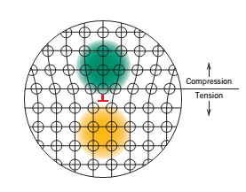
Karakteristik Dislokasi
Dislocation Characteristics
Daerah di atas dislocation line akan megalami kompresi (tekanan)
Daerah di bawah dislocation line akan bertahan terhadap tegangan

Slide 11
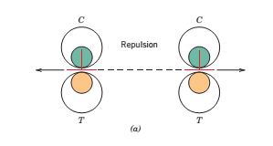
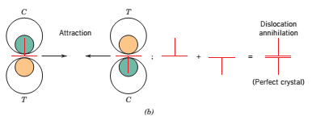
Interaksi Dislokasi
Dislocation Interaction
Bidang regangan dari suatu dislokasi dapat mempengaruhi dislokasi sekitarnya
Dua disloaksi yang serupa dapat saling tolak menolak
Dislokasi yang berbeda dapat saling tarik menarik dan memusnahkan satu sama lain

Slide 12
Sistem Slip
Slip System
Dislokasi tidak selalu bergerak dengan tingkat kemudahan yang sama pada semua bidang dan arah kristalografi
Ada bidang yang disukai (prefered plane), disebut slip plane, dengan arah tertentu, disebut slip direction, dimana dislokasi terjadi
Kombinasi antara slip plane dan slip direction disebut dengan slip system
Sistem slip bergantung pada struktur kristal dari logam
Untuk struktur kristal tertentu, bidang slip merupakan bidang yang memiliki densitas atom paling tinggi
Arah slip berhubungan degan arah pada bidang tersebut → yang mempunyai kerapatan linier paling tinggi

Slide 13
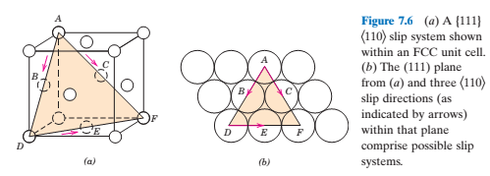
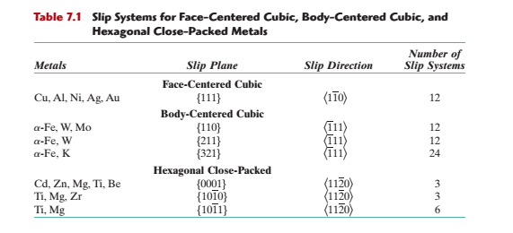
Sistem Slip
Slip System

Slide 14
Slip dalam Kristal Tunggal
Slip in Single Crystal
Analisa pada kristal tunggal merupakan penyederhaan dari kristal majemuk (polycrystal)
Dislokasi terjadi karena adanya tegangan geser pada bidang slip dan arah slip
Ketika diberikan tegangan/tekanan, pasti muncul komponen shear yang sejajar atau tegak lurus terhadap arah tekanan
Komponen ini disebut resolved shear stress (tegangan geser peyelesaian)

Slide 15
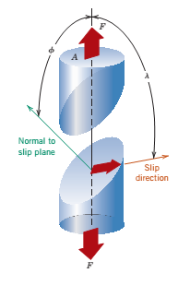
Resolved Shear Stress
dimana:
τ = tegangan geser
σ = tegangan/tekanan yg diberikan
ϕ = sudut antara normal bidang slip dan arah tegangan
λ = sudut antara arah slip dan arah tegangan

Slide 16
Critical Resolved Shear Stress
CRSS merepresentasikan nilai tegangan geser minimum yang diperlukan untuk memulai slip
Merupakan sifat material yang menunjukkan kapan terjadinya bengkok
Kristal tunggal akan mengalami deformasi plastik ketika τ_{Rmax} = τ_{crss}
tekanan yang dibutuhkan untuk mengawali bengkok adalah:
Tekanan minimum yang diperlukan terjadi ketika kristal tunggal berorientasi pada ϕ = λ = 45º, sehingga

Slide 17
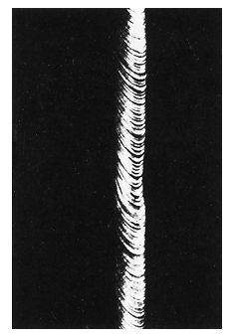
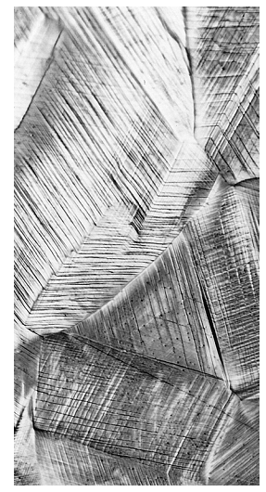
Deformasi Plastik Polycrystalline Materials
Bidang dan arah slip (λ,ϕ) berubah dari satu kristal ke kristal yang lain
Nilai τ_{R} akan bervariasi dari satu kristal ke kristal yang lain
Material polycrystalline umumnya lebih kuat dibanding material kristal tunggal, karena efek geometris dan kebutuhan tekanan yield yang lebih besar

Slide 18
Mekanisme Penguatan Logam
Deformasi plastis makroskopis berhubungan dengan pergerakan dislokasi dalam jumlah besar
Kemampuan sebuah logam untuk berubah bentuk secara plastis bergantung pada kemampuan dari dislokasi untuk bergerak
Semua mekanisme penguatan berdasar pada prinsip: membatasi atau menghalangi pergerakan dislokasi menghasilkan bahan yang lebih keras dan kuat
Terdapat 4 mekanisme, antara lain:
Reduce grain size (mengurangi ukuran butir)
Solid-solution strengthening (penguatan larutan padat)
Strain hardening or cold working (pengerasan regangan atau pengerjaan dingin)

Slide 19
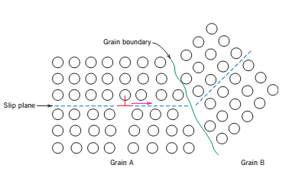
Reduce Grain Size
Mengurangi Ukuran Butir
Ukuran butir pada sebuah polikristal berperngaruh pada sifat mekanis bahan
Pada deformasi plastis, slip atau pergerakan dislokasi terjadi pada lapisan batas (grain boundary)
Lapisan batas ini berperan sebagai penghalang (barrier) terhadap pergerakan dislokasi

Slide 20
Reduce Grain Size
Mengurangi Ukuran Butir
Terjadi peristiwa tabrakan pada lapisan batas ketika terjadi dislokasi
Tabrakan ini menghasilakan konsentrasi tekanan pada bidang slip, sehingga terjadi dislokasi baru pada butir sebelahnya
Bahan yang memiliki ukuran butir lebih kecil lebih keras dan kuat dari butir yang kasar, karena memiliki luas lapisan batas total yang lebih besar untuk menghambat pergerakan dislokasi

Slide 21
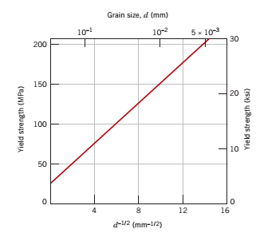
Hall-Petch Equation
Yield strength σ_{y} bergantung pada ukuran butir:
dimana:
d = rata-rata diameter butir kristal
σ₀ dan k_{y} = konstanta bahan
“Mereduksi ukuran butir tidak hanya meningkatkan kekuaatan bahan, tetapi juga ketangguhan dari sebagain besar alloy”

Slide 22
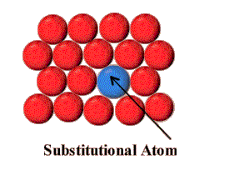
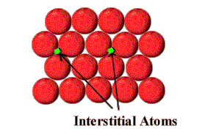
Solid-solution Strengthening
Penguatan Larutan Padat
Mekanisme penguatan dengan cara memasukkan atom impuritas pada larutan padat
Atom impuritas menghasilkan regangan kisi pada atom tuan rumah (host)
Regangan ini mengakibatkan interaksi antara dislokasi dan atom impuritas, sehingga pergerakan dislokasi dibatasi

Slide 23
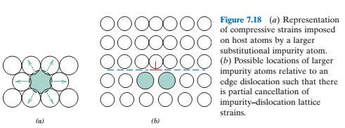
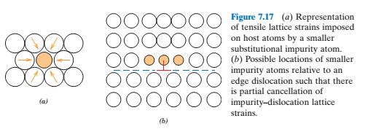
Solid-solution Strengthening
Penguatan Larutan Padat
Atom impurity tertarik dislokasi sehingga dapat mengurangi energi regangan secara keseluruhan, yaitu untuk membatalkan sebagian regangan dalam kisi di sekitar dislokasi
Jika dislokasi ingin bergerak, ia harus melepaskan dirinya dari atom impurity yang membutuhkan energi

Slide 24
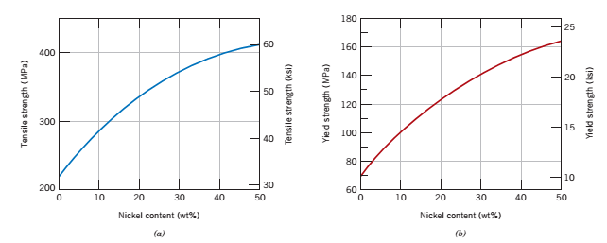
Solid-solution Strengthening
Penguatan Larutan Padat
Meningkatkan konsentrasi dari impuritas, akan meningkatkan tensile strength (kuat tarik) dan yield strength (kuat luluh)
“Alloys (logam paduan) lebih kuat dari logam murni”

Slide 25
Strain Hardening or Cold Working
Penguatan Regangan atau Pengerjaan Dingin
Strain Hardening → fenomena dimana logam lentur menjadi keras dan kuat ketika terdeformasi plastis
Disebut Cold working, karena suhu dimana deformasi terjadi adalah ‘dingin’ relatif terhadap suhu lebur absolut dari logam
Tingkat deformasi plastis dapat dinyatakan dengan prosentase cold working:
dimana:
A₀ = luas awal yang mengalami deformasi
A_{d} = luas setelah mengalami deformasi

Slide 26
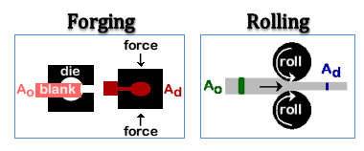
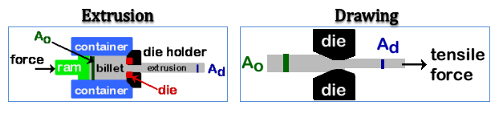
Strain Hardening or Cold Working
Penguatan Regangan atau Pengerjaan Dingin
Contoh proses cold working

Slide 27
Strain Hardening or Cold Working
Penguatan Regangan atau Pengerjaan Dingin
Peningkatan cold working akan meningkatkan yield strength dan tensile strength, namun akan menurunkan %elongasi (kelenturan)
Kerapatan dislokasi pada metal akan meningkat ketika terjadi cold working, akibat dari penggandaan dislokasi atau terbentukanya dislokasi baru
Sehingga, rata-rata jarak separasi diantara dislokasi berkurang (posisi dislokasi saling berdekatan)
Pergerakan dislokasi terhalang oleh dislokasi yang lain
Sehingga diperlukan tekanan yang lebih untuk mendeformasi logam dengan peningkatan cold working

Slide 28
Recovery, Recrystallization, and Grain Growth
Recoveri, Rekristalisasi dan Pertumbuhan Butir
Deformasi plastis sebuah polikristal akan mengakibatkan:
Perubahan bentuk butir
Pengerasan regangan (strain hardening), dan
Peningkatan kerapatan dislokasi
Perubahan sifat material, seperti konduktivitas listrik atau korosi
Untuk dapat mengembalikan struktur dan sifat material, dapat dilakukan dengan heat treatment:
Recoveri
Rekristalisasi, yang diikuti dengan pertumbuhan butir

Slide 29
Recovery
Energi regangan yang tersimpan pada material akan dilepaskan oleh gerakan dislokasi akibat dari difusi atom pada peningkatan suhu
Terjadi pengurangan jumlah dislokasi; konfigurasi dislokasi memiliki energi strain yang rendah
Sifat fisis, seperti konduktivitas listrik dan panas, akan kembali ke keadaan sebelum dikenai cold-working

Slide 30
Recrystallization
rekristalisasi
Rekristalisasi → pembentukan himpunan baru dari butir yang bebas dari regangan (strain-free) dan punya dimensi yang sama pada semua arah (equiaxed), yang memiliki kerapatan dislokasi yang rendah dan merupakan karakteristik dari kondisi sebelum proses cold-working
Proses ini dibantu oleh adanya perbedaan energi dalam antara butir yang meregang dan tidak (strained and unstrained grains)
Butir yang baru membentuk inti kecil dan tumbuh sampai menjadi bahan induknya (terjadi difusi cepat)
Sifat mekanis yang berubah akibat cold-working akan kembali ke nilai semula, yaitu logam menjadi lebih lunak, lemah, namun lebih lentur

Slide 31
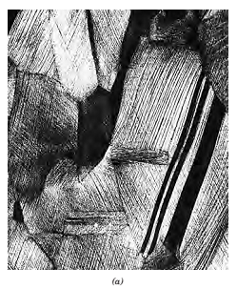
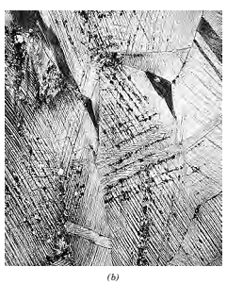
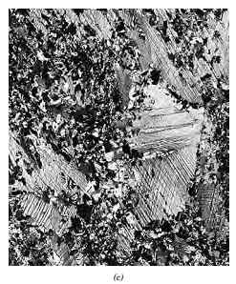
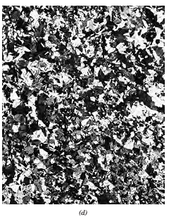
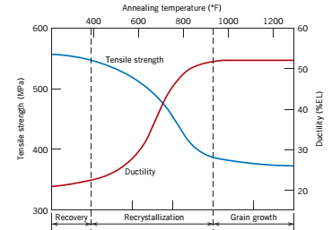
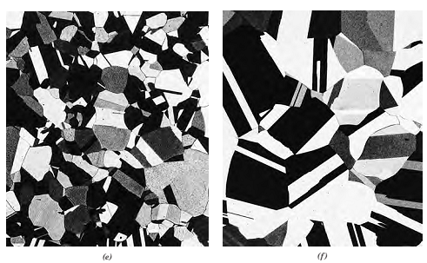
Recrystallization
rekristalisasi
Proses rekristalisasi bergantung pada suhu dan waktu

Slide 32
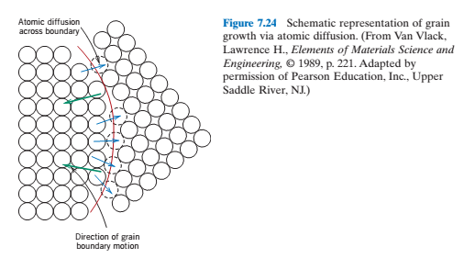
Grain Growth
Pertumbuhan Butir
Peningkatan ukuran butir kristal
Driving force → area batas berkurang, total energi berkurang

